Slide 1
Развитие речи детей старшего возраста
Педагог:
Гатиятуллина З.Р.

Slide 2
Игра: «Кто какой?»

Slide 3
В.И. Чернышев
Из всех знаний и умений самым
важным, самым необходимым для жизненной деятельности является, конечно, умение ясно, понятно,
красиво говорить на своём языке.

Slide 4
Семье принадлежит ведущая роль в развитии ребёнка, семья является источником, который питает человека с рождения, знакомит его с окружающим миром, даёт ребёнку первые знания и умения.

Slide 5
Связная речь
Это развернутое, законченное, композиционно и грамматически оформленное, смысловое и эмоциональное высказывание, состоящее из ряда логически связанных предложений.

Slide 6
Особенности развития связной речи детей:
Высказывания детей характеризуются:
• нарушением связности и последовательности изложения;
• смысловыми пропусками;
• явно выраженной ситуативностью и фрагментарностью;
• низким уровнем используемой фразовой речи.

Slide 7
Виды творческих заданий, включаемых в занятия по обучению различным видам рассказывания:
Цель занятия | Виды заданий
Обучение пересказу | игры-инсценировки на сюжет пересказываемого произведения, упражнения на моделирование сюжета (с помощью компьютера, наглядной схемы), рисование на тему с последующим составлением рассказа по выполненным рисункам, восстановление деформированного текста с последующим его пересказом
Обучение рассказыванию по картинам | Придумывание названия к картине или серии картин, игры-упражнения на воспроизведение содержания картины, составление предложения по данному слову, разыгрывание действий персонажей с использованием пантомимы, восстановление пропущенного звена
Обучение описанию предметов | Игра-упражнение «Угадай-ка»

Slide 8
Приемы обучению пересказу:
-использование детского рисунка;
-пересказ на материале сказок;
-использование наушников;
-контрастная рамка – приём фрагментарного рассказывания
-моделирование;

Slide 9
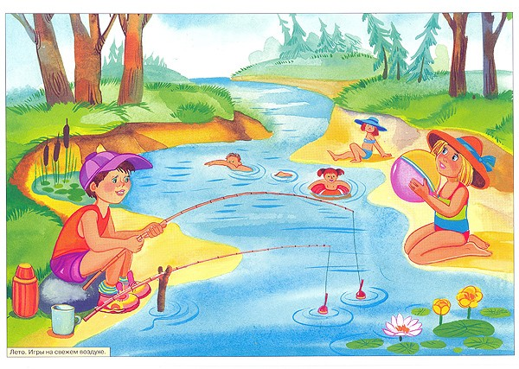
Составление сюжетного рассказа с помощью приема фрагментарного рассказывания- контрастной рамки

Slide 10
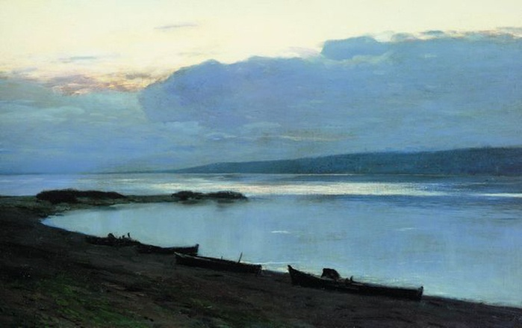
Левитан, Исаак Ильич - Вечер на Волге

Slide 11
Этапы работы над фрагментарным рассказыванием:
выделение значимых для развития сюжета фрагментов картины;
определение взаимосвязи между ними;
объединение фрагментов в единый сюжет.

Slide 12
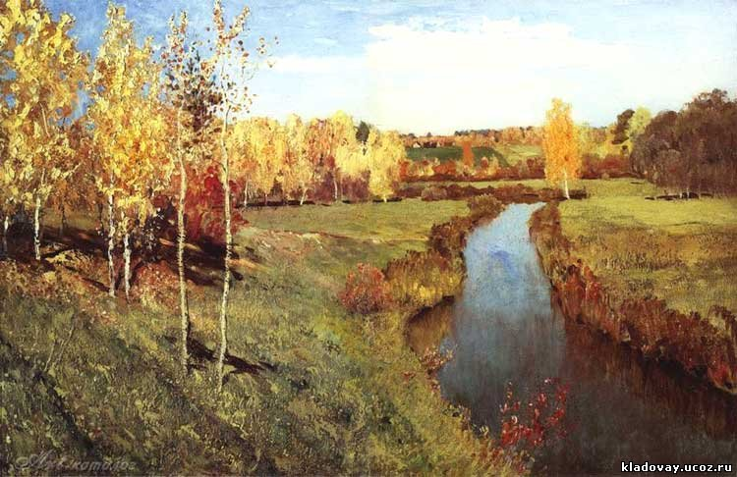
«Золотая осень» — картина русского художника Исаака Левитана (1860—1900 г)

Slide 13
ПЕРЕСКАЗ ПРИ ПОМОЩИ МОДЕЛЕЙ Этапы работы
Этап 4. Пересказ сказки с опорой на мнемотаблицу
Этап 1. Рассматривание таблицы и разбор того, что на ней изображено.
Этап 2. Осуществляется перекодирование информации – преобразование из абстрактных символов в образы.
Этап 3. Пересказ сказки с опорой на символы, т. е. происходит отработка метода запоминания.
Этап 4. Делается графическая зарисовка -мнемотаблица.
Этап 5. Каждая таблица может быть воспроизведена ребёнком при её показе ему.

Slide 14
Этапы работы
В ходе использования приема наглядного моделирования дети знакомятся с графическим способом предоставления информации - моделью. В качестве условных заместителей (элементов модели) могут выступать символы разнообразного характера:
Этап 1. Зачитывается текст сказки, и выделяются её основные части.
Этап 2. Каждая часть кодируется
Этап 3. Делается графическая зарисовка мнемотаблицы
Этап 4. Пересказ сказки с опорой на мнемотаблицу

Slide 15
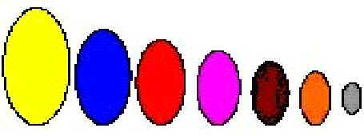
Элементы схем, моделей
В ходе использования приема наглядного моделирования дети знакомятся с графическим способом предоставления информации - моделью. В качестве условных заместителей (элементов модели) могут выступать символы разнообразного характера:
- предметные картинки
- силуэтные изображения
геометрические фигуры
планы и условные
обозначения

Slide 16
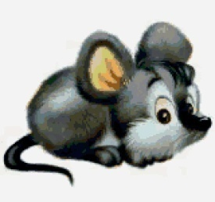
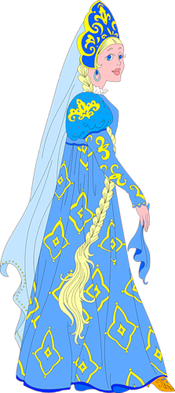
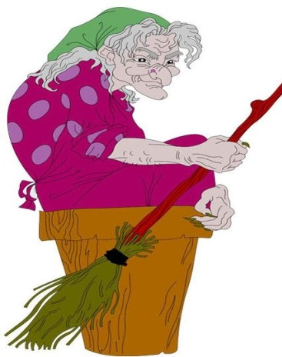
В качестве модели связного высказывания может быть представлена полоска разноцветных кругов – пособие “Логико-малыш

Slide 17
Желаем Вам успехов, творчества и оптимизма в развитии связной речи детей!

Slide 18
Введите в мир театра малыша, И он узнает, как сказка хороша, Проникнется и мудростью и добротой, И с чувством сказочным пойдет он Жизненной тропой. Г. Попова.

Slide 19
Настольный театр

Slide 22
Пальчиковый театр

Slide 24
Кукольный театр Бибабо.

Slide 25
Игры-драматизации

Slide 27
Мастер – класс по изготовлению кукол из пластмассовых ложечек

Slide 29
Спасибо за внимание!

